Slide 1
Tree Diagrams
Tree Diagrams
May 2017
1H Q16
SAM
1H Q20
Nov 2017
3H Q11
1 Marker
June 2018
2H Q11
Frequency Tree

Slide 2
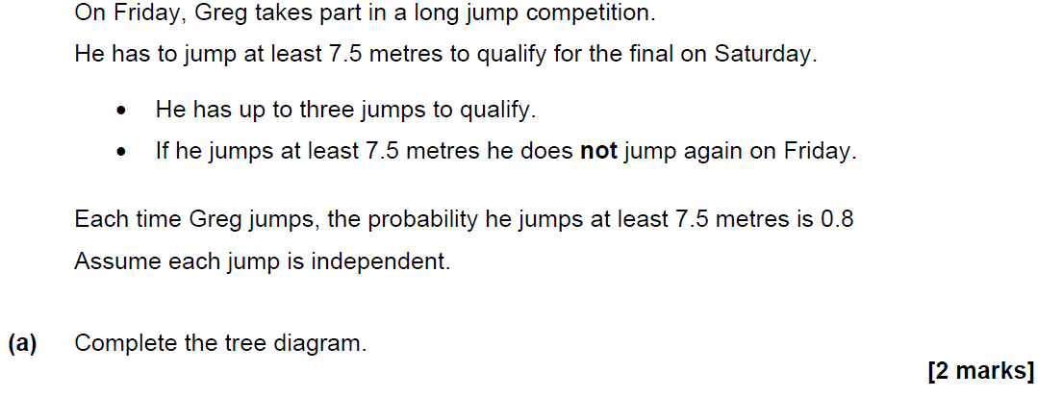
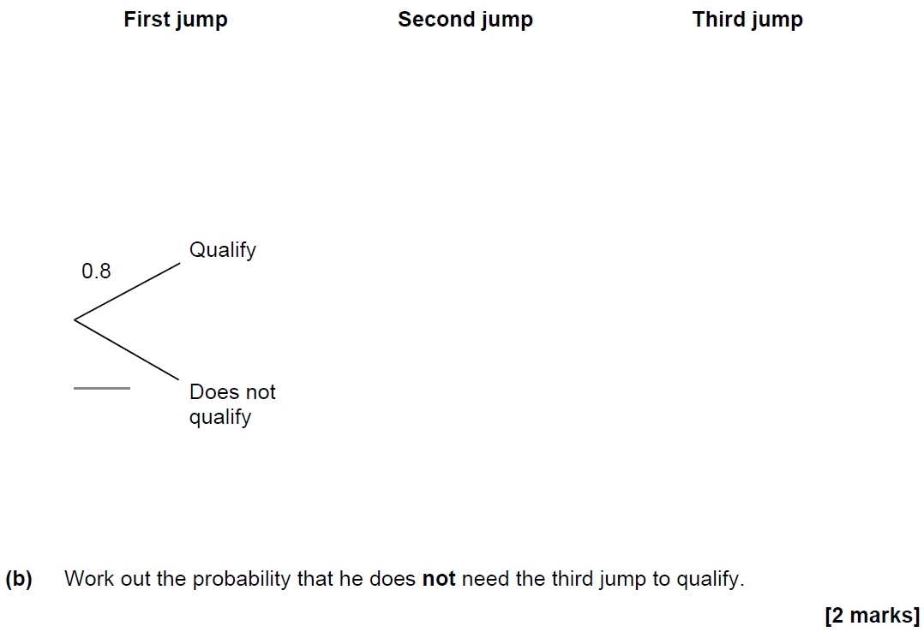
Tree Diagrams
SAM 1H Q20

Slide 3
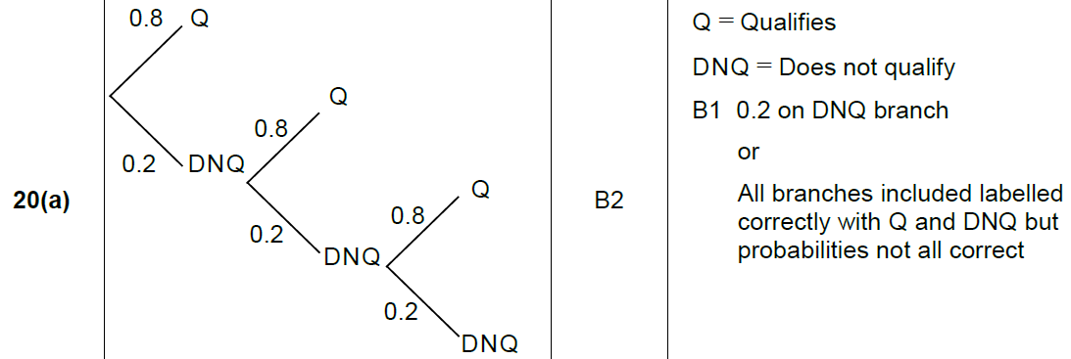
Tree Diagrams
SAM 1H Q20
A
B

Slide 4
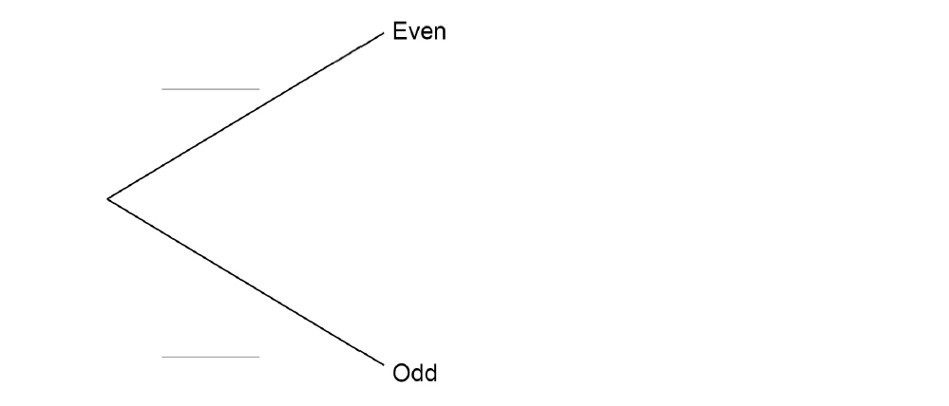
Tree Diagrams
May 2017 1H Q16

Slide 5
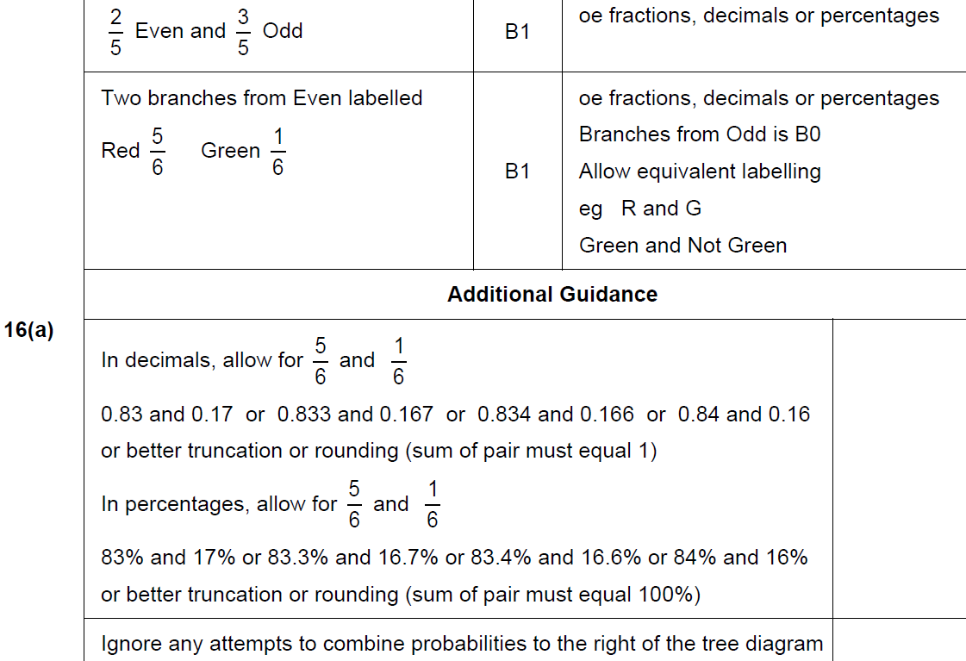
Tree Diagrams
May 2017 1H Q16
A

Slide 6
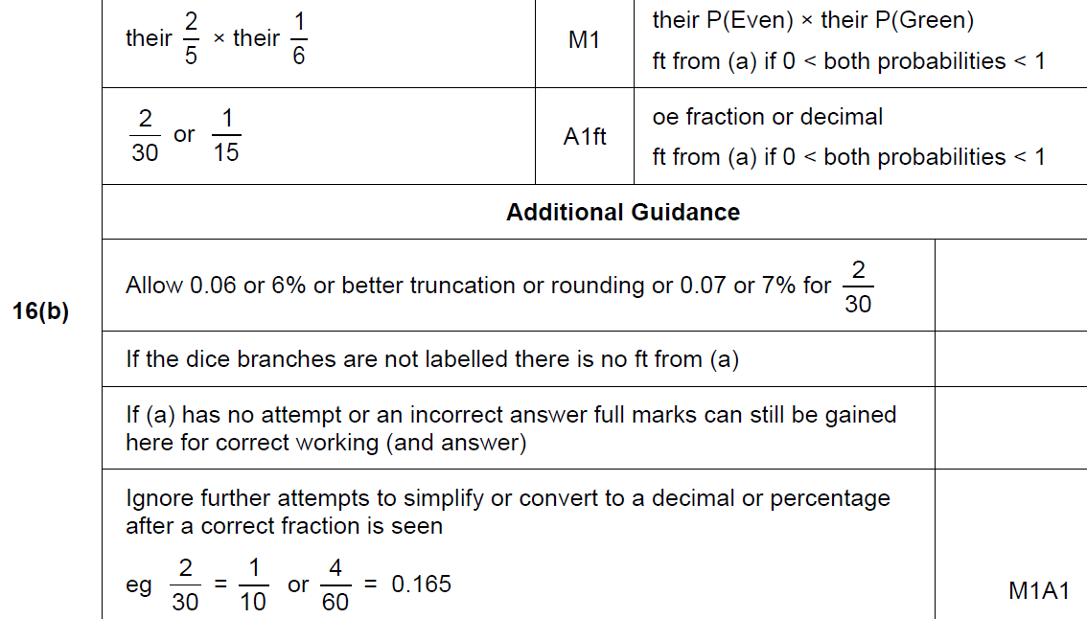
Tree Diagrams
May 2017 1H Q16
B

Slide 7
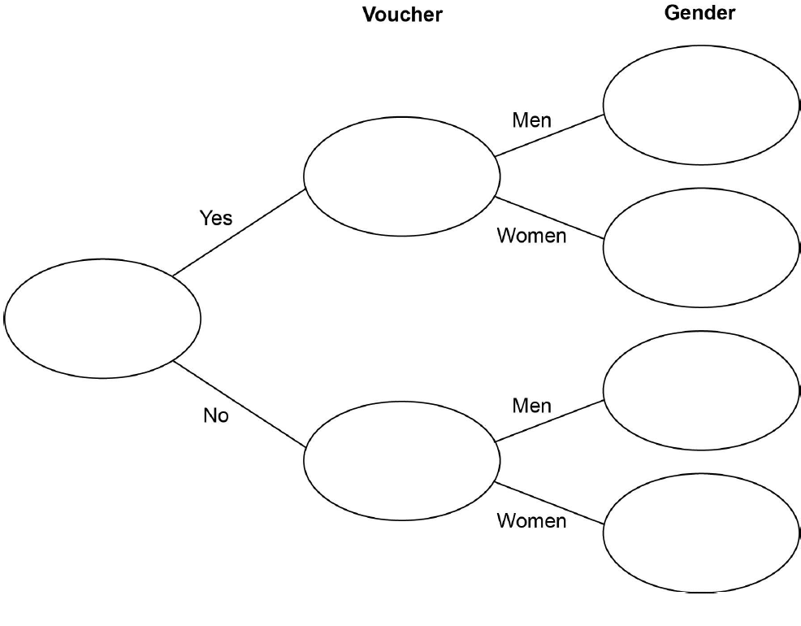
Tree Diagrams
Nov 2017 3H Q11

Slide 8
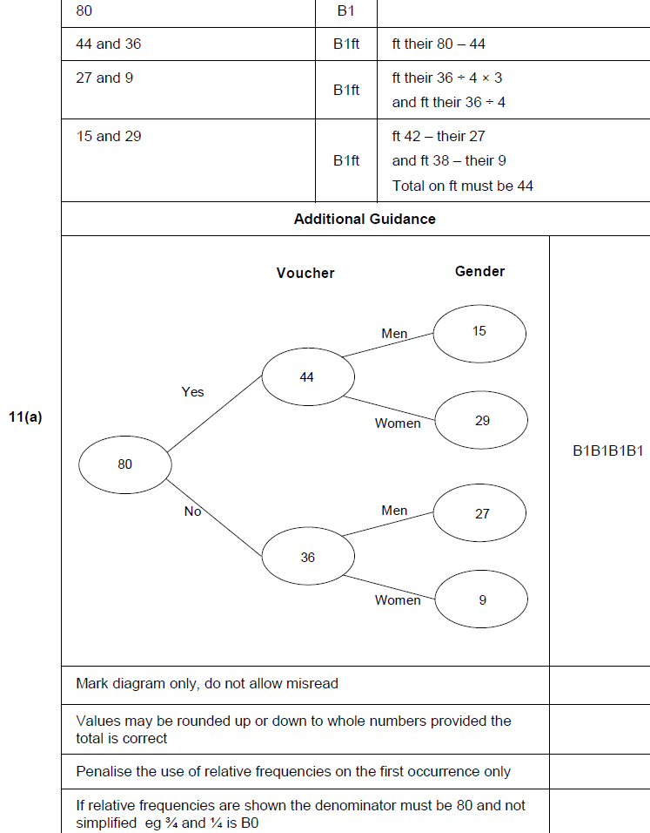
Tree Diagrams
Nov 2017 3H Q11
A

Slide 9
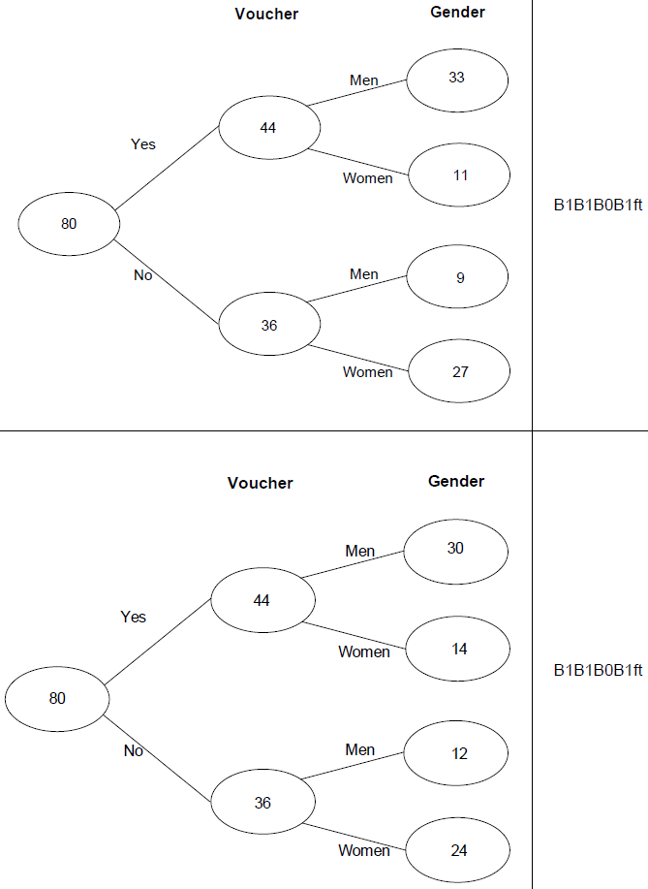
Tree Diagrams
Nov 2017 3H Q11
A notes

Slide 10
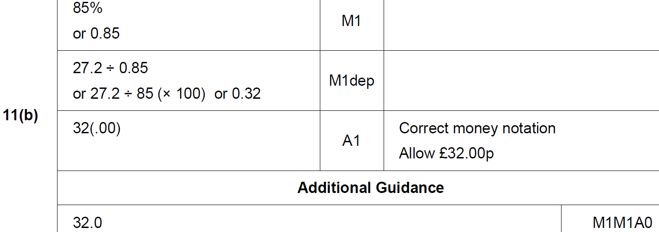
Tree Diagrams
Nov 2017 3H Q11
B

Slide 11
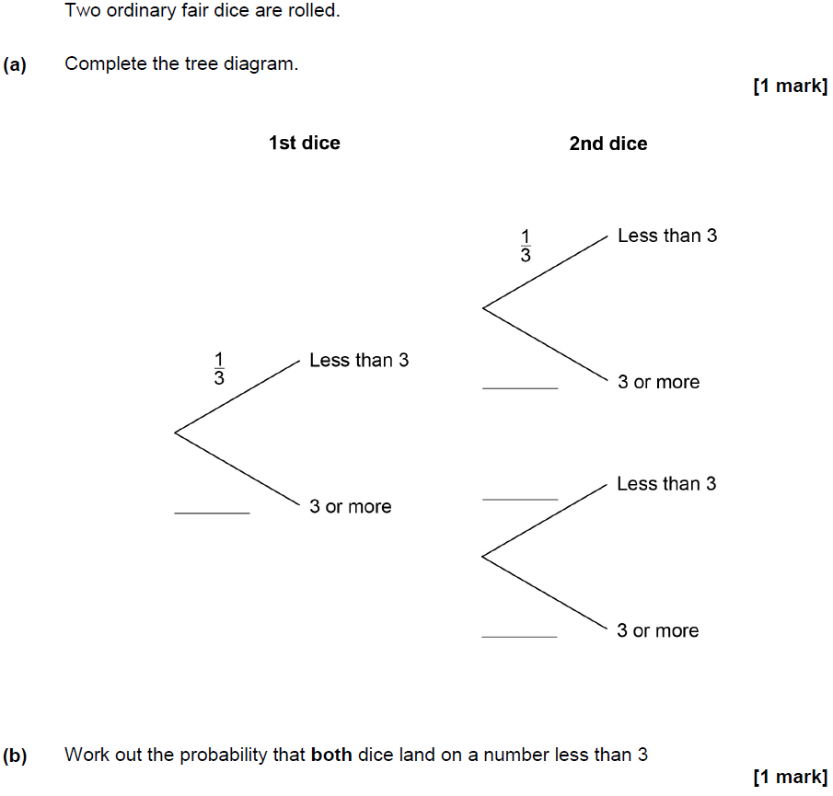
Tree Diagrams
June 2018 2H Q11

Slide 12
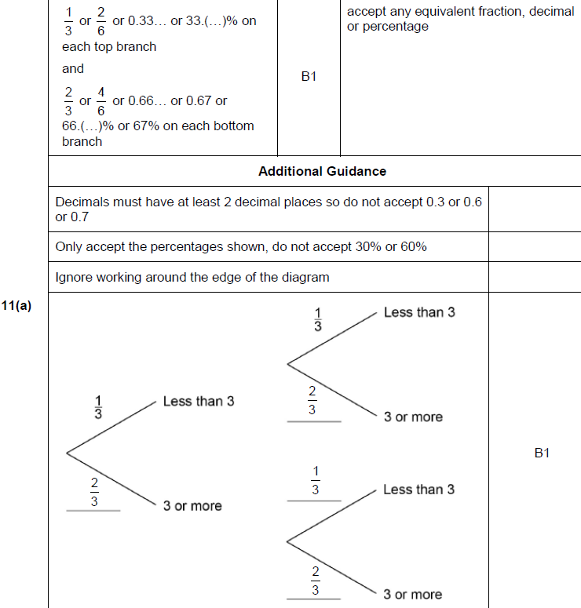
Tree Diagrams
June 2018 2H Q11
A

Slide 13
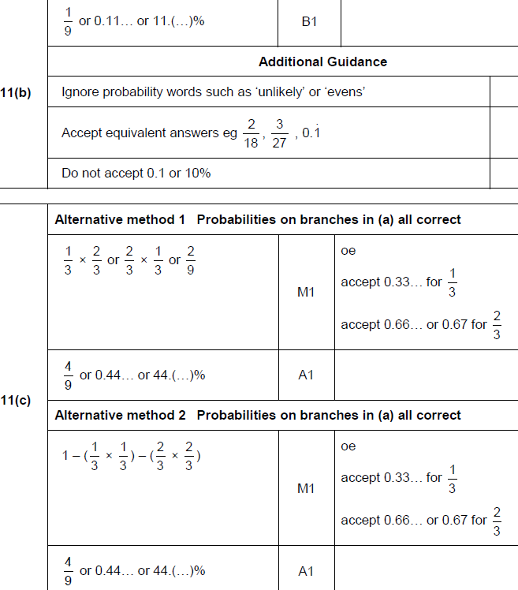
Tree Diagrams
June 2018 2H Q11
B
C

Slide 14
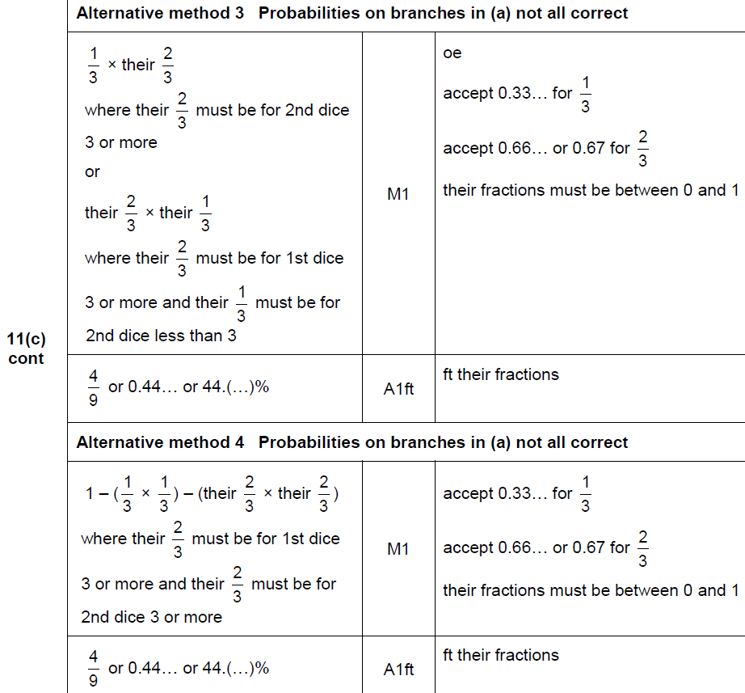
Tree Diagrams
June 2018 2H Q11
C Alternative 2 & 3

Slide 15
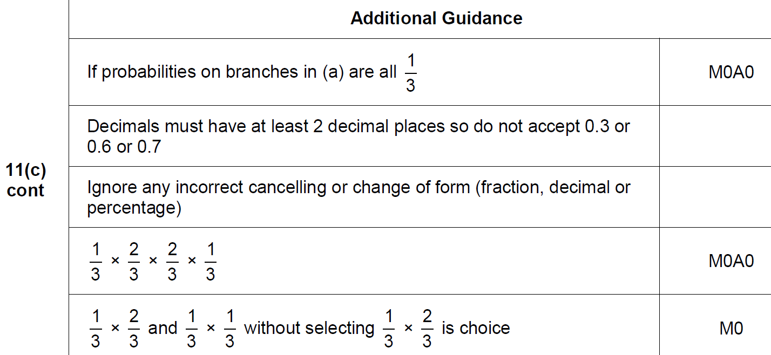
Tree Diagrams
June 2018 2H Q11
C notes

